Slide 1

Hormonális diszfunkció szubarachnoideális vérzésben
Molnár Csilla
DEKK AiTK

Slide 2
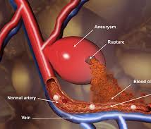
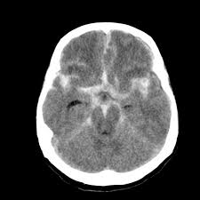
Szubarachnoideális vérzés incidenciája
Vérzéses stroke-ok 5%-a
6-10/100 fő
Mortalitás: 40-50%
  Túlélők életminősége 30%-ban éri el a korábbi életminőséget
40-60 év közötti korosztályt érinti
Piuitary. 2016 Oct;19(5):522-35.

Slide 3
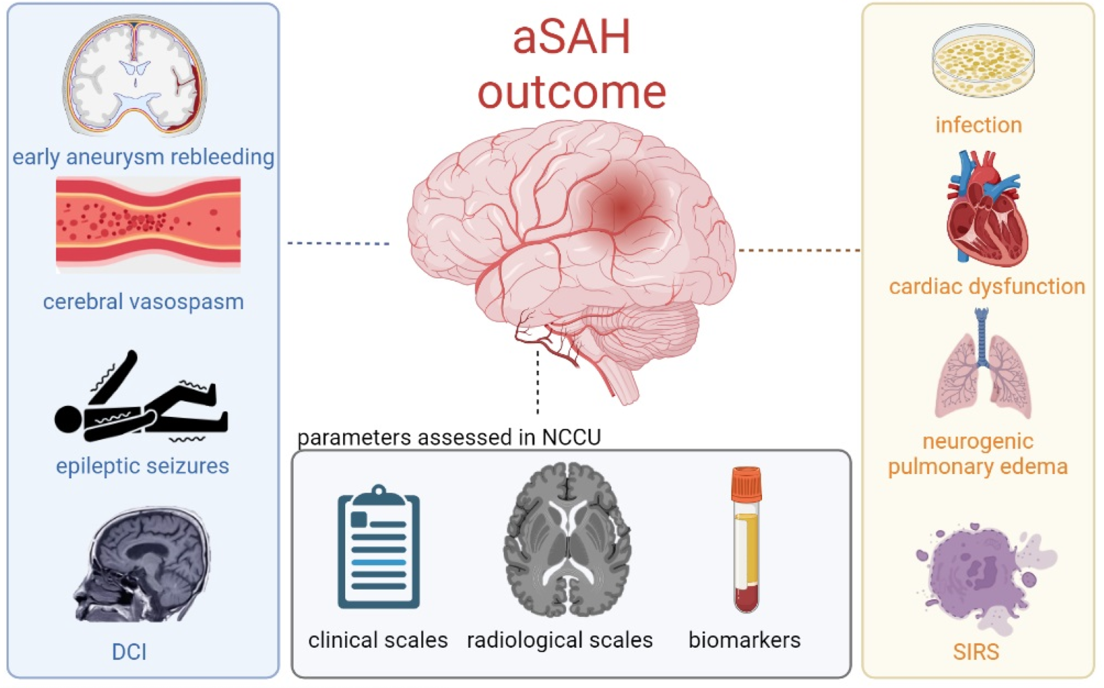
Outcome-ot befolyásoló tényezők
J. Clin. Med. 2023, 12(17), 5614

Slide 4
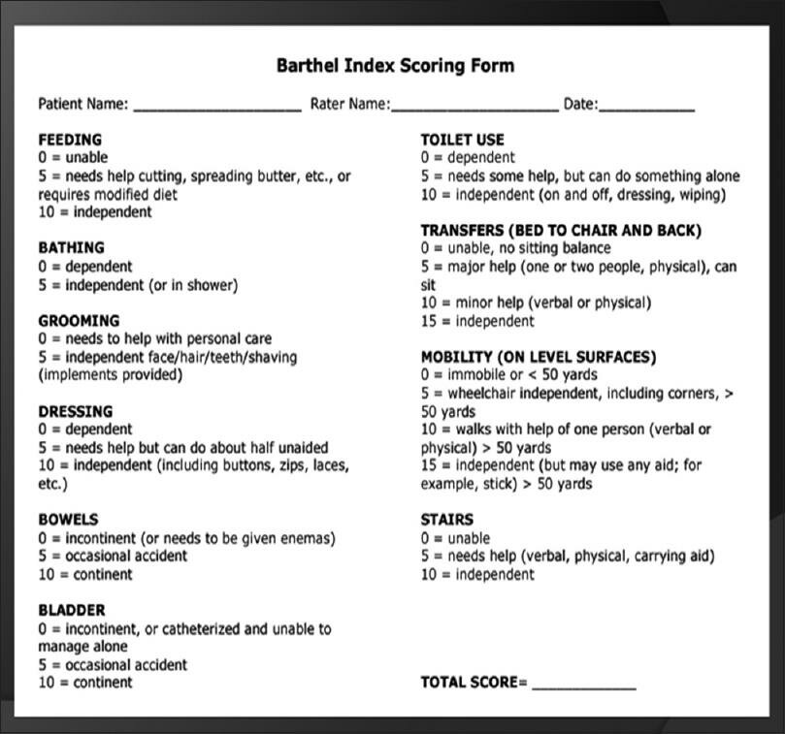
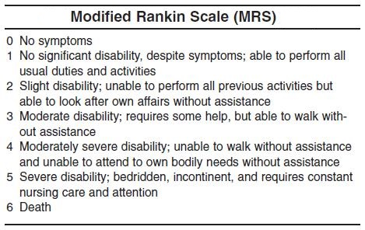
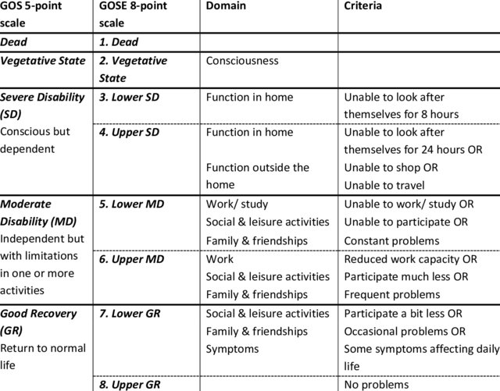
Mi is jelenti az igazán jó túlélést?
A leggyakrabban használt pontozóskálák:
GOS/GOSE
mRS
BI

Slide 5
Amiről ezek a pontozó skálák nem adnak információt:
Cognitiv funkció
Munkaképesség visszanyerése
Fizikai terhelhetőség
Hormonális jóllét
Hangulatzavar

Slide 6
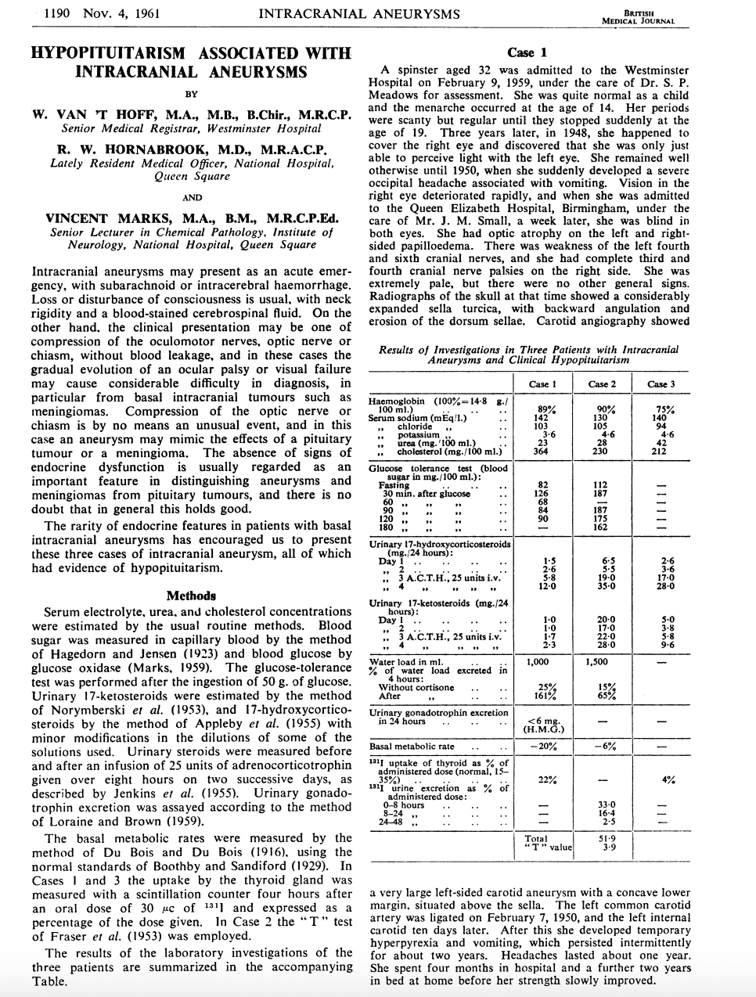
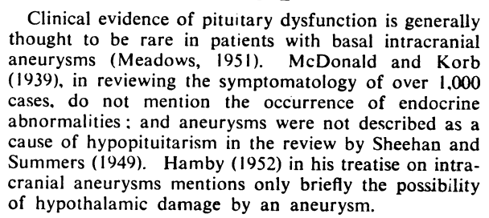
SAV-ban előforduló hormonális diszfunkció
HOFF WV, HORNABROOK RW, MARKS V.
Hypopituitarism associated with intracranial aneurysms.
Br Med J. 1961 Nov 4;2(5261):1190-4.

Slide 7
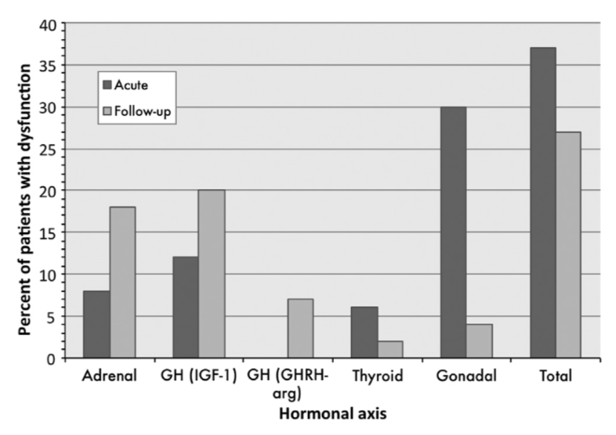
A hormonális diszfunkció incidenciája
Akut fázis:
37%
Krónikus fázis:
27%
World Neurosurg. (2014) 81, 3/4:529-537.

Slide 8
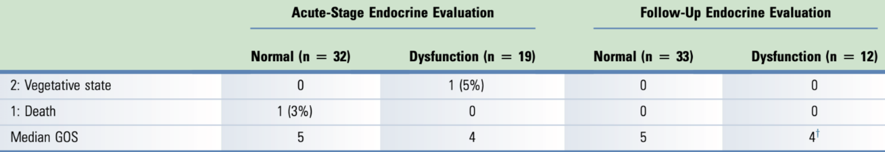
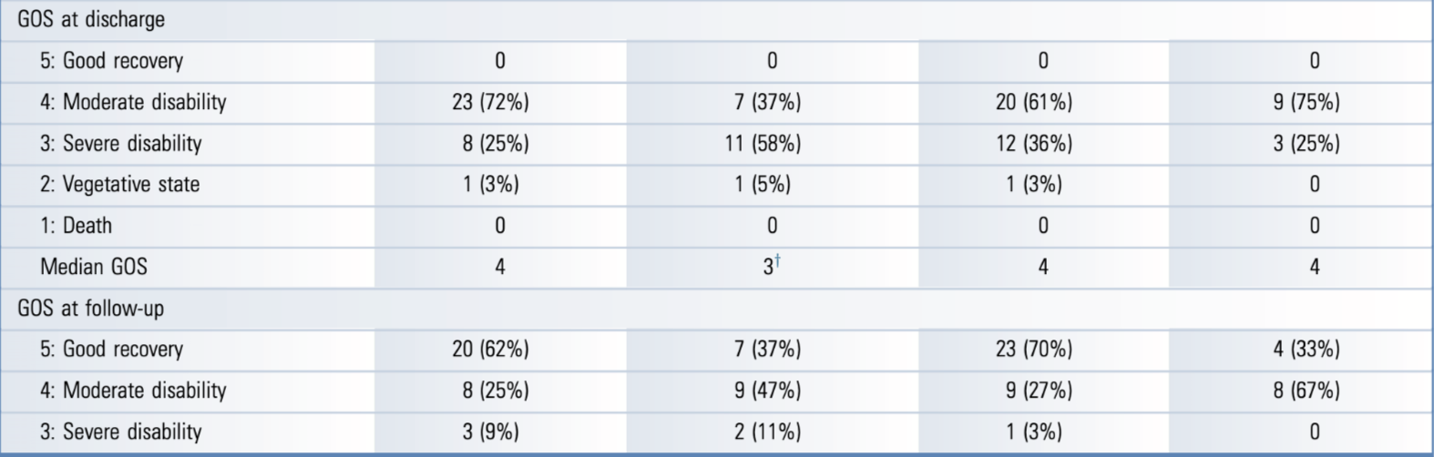
Hormonális diszfunkció - Outcome
World Neurosurg. (2014) 81, 3/4:529-537.

Slide 9
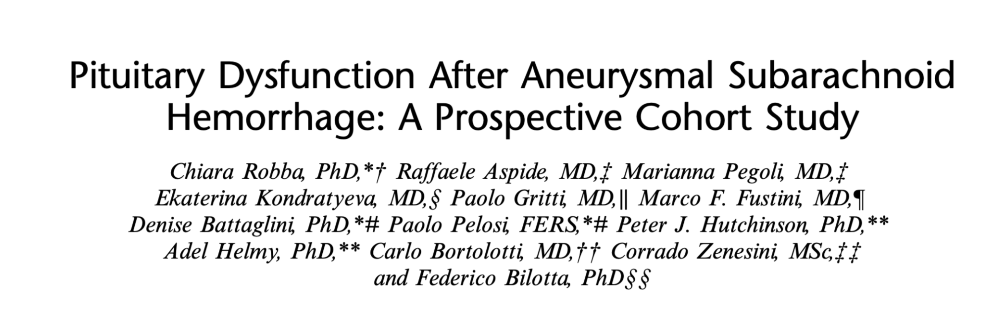
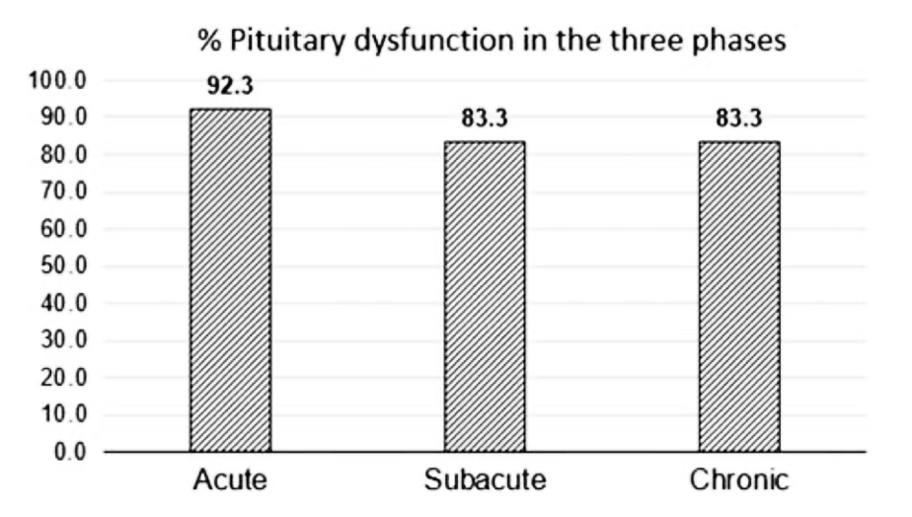
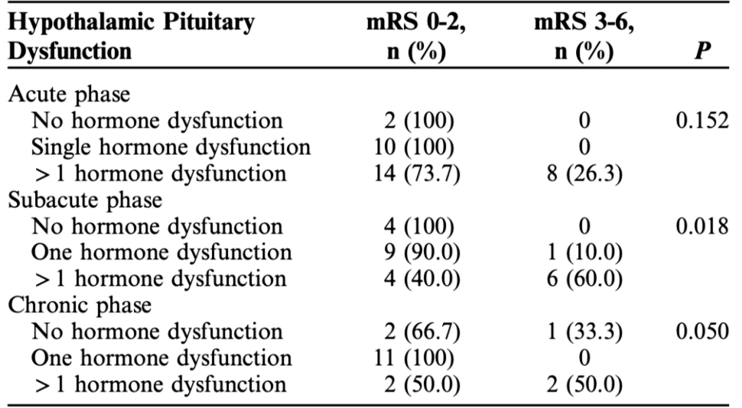

J Neurosurg Anesthesiol 2022;34:44–50)

Slide 10
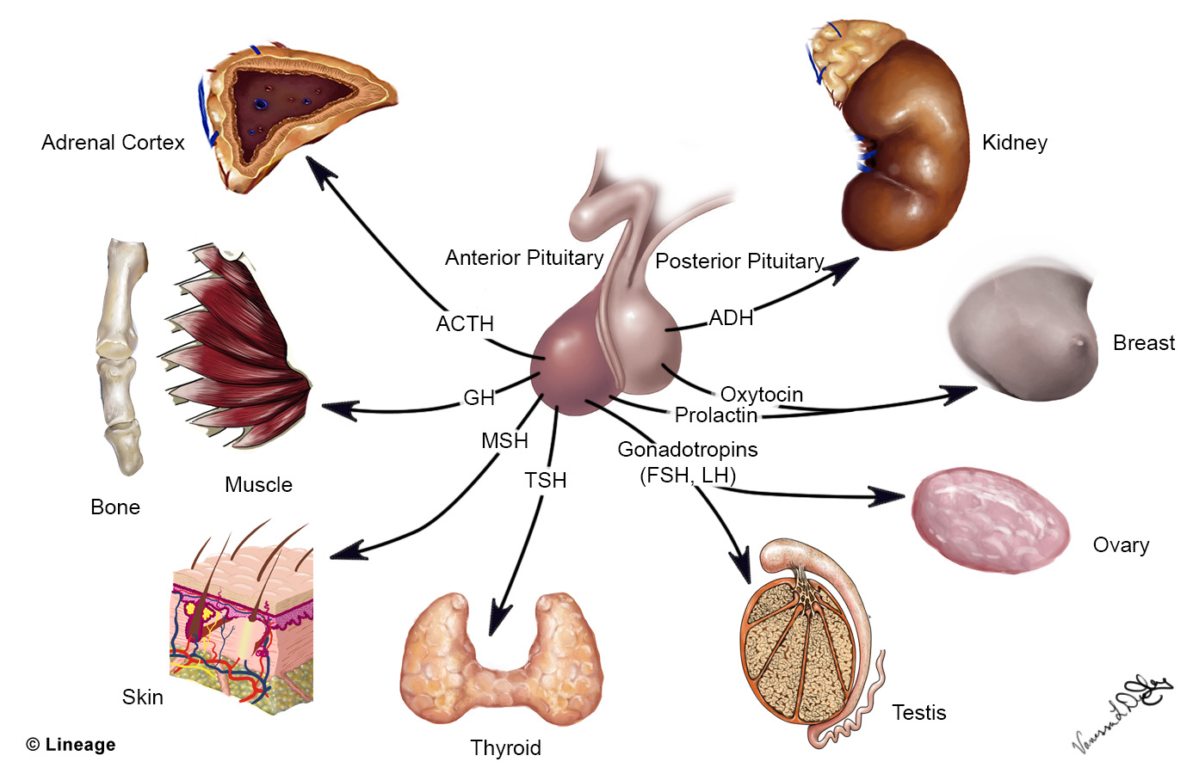

Slide 11
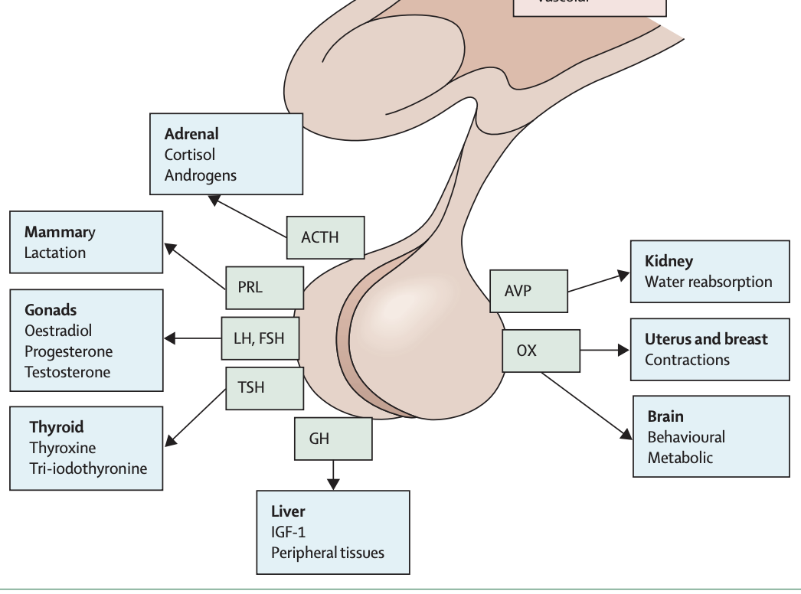
Milyen mechanizmus okozhatja a hormonális diszfunkció kialakulását SAV-ban?
Direkt sérülés
Hypophysis
Hypophysis nyél
Hypothalamus
Kompressziós sérülés
Vérzés
Oedema
Vérellátási zavar
Vasospasmus
CPP$↓$
CPP↓
SAV súlyossága (H-H), mFisher)
Lancet 2024; 403: 2632–48

Slide 12
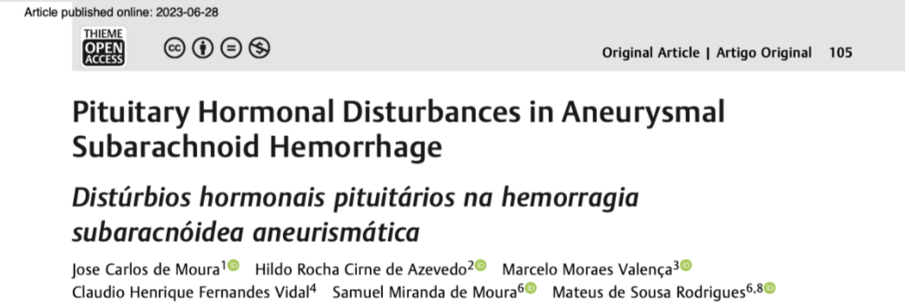
21 SAV beteg / 12 egészséges kontroll beteg
Hormonális diszfunkció :
GH: 42.9%
TSH: 28.6%
Hyponatraemia: 55%
Hajlamosító tényező
Súlyos neurológiai állapot: H-H
Súlyos vérzés mFisher
Az aneurysma lokalizációja
Cortisol: 52.6%
Hypernatraemia: 20%
Vasospasmus

Slide 13
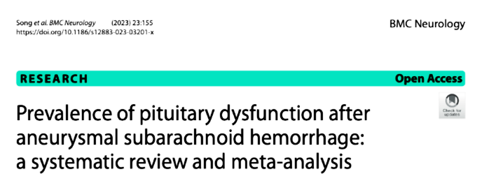
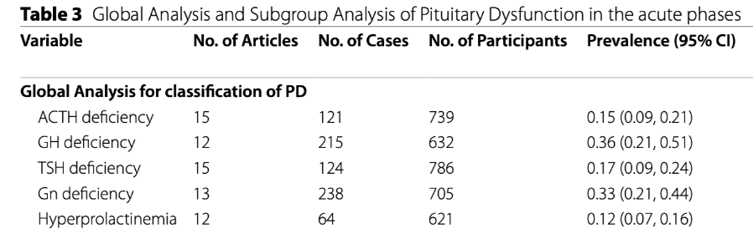
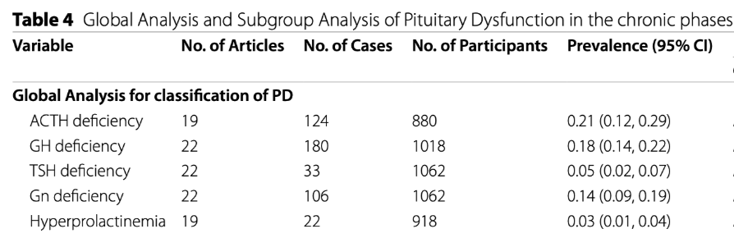
Időbeli változás
Akut fázis
Krónikus fázis

Slide 14
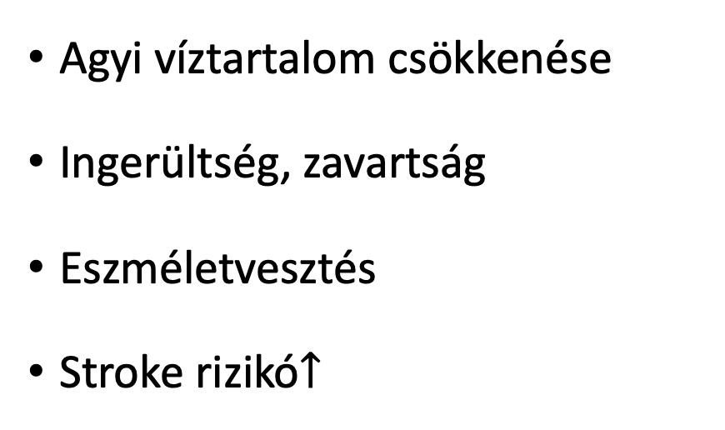
Az egyetlen amire biztosan figyelünk:
Só/ víz háztartás - ADH
Hiponatrémia
Hipernatrémia
Cerebrális oedema
Zavartság
Hányinger, hányás
Beékelődés
Agyi víztartalom csökkenése
Ingerültség, zavartság
Eszméletvesztés
Stroke rizikó$↑$

Slide 15
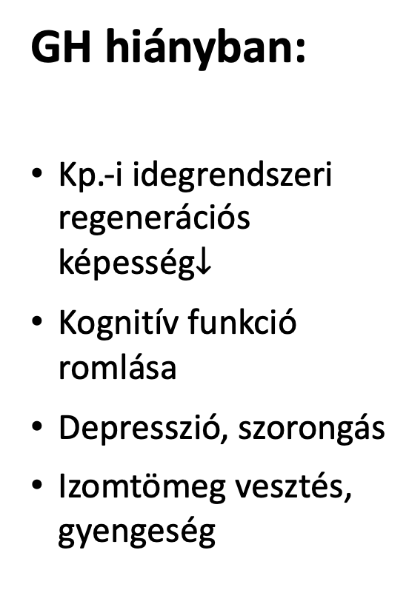
Hormonális diszfunkció és SAV outcome összefüggése:
Növekedési hormon (GH)
GH központi idegrendszeri hatásai
Neuroprotektív és neuroregeneratív hatások
Kognitív funkciók támogatása
Befolyásolja az érzelmi állapotot
Glükóz anyagcsere szabályozó
GH hiányban:
Kp.-i idegrendszeri regenerációs képesség$↓$
Kognitív funkció romlása
Depresszió, szorongás
Izomtömeg vesztés, gyengeség

Slide 16
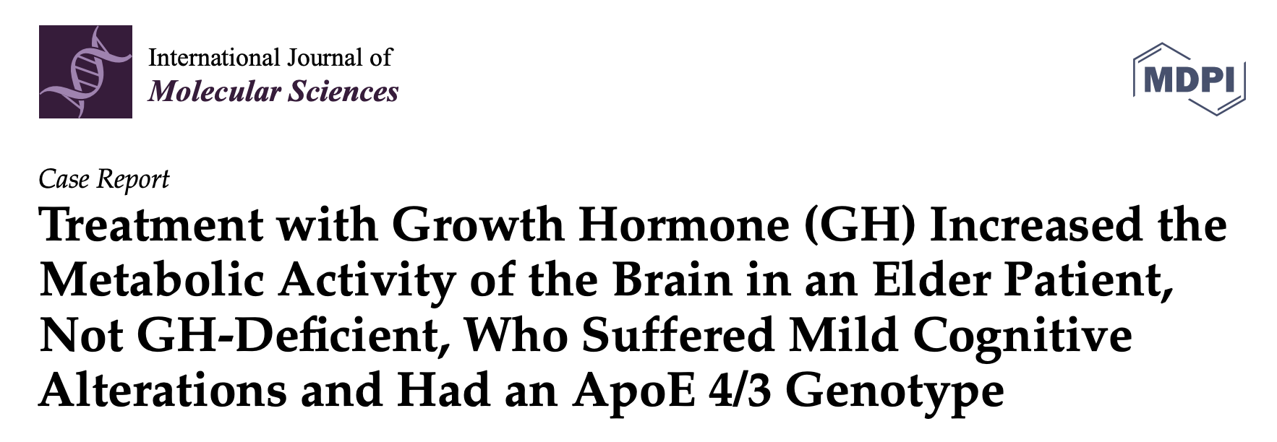
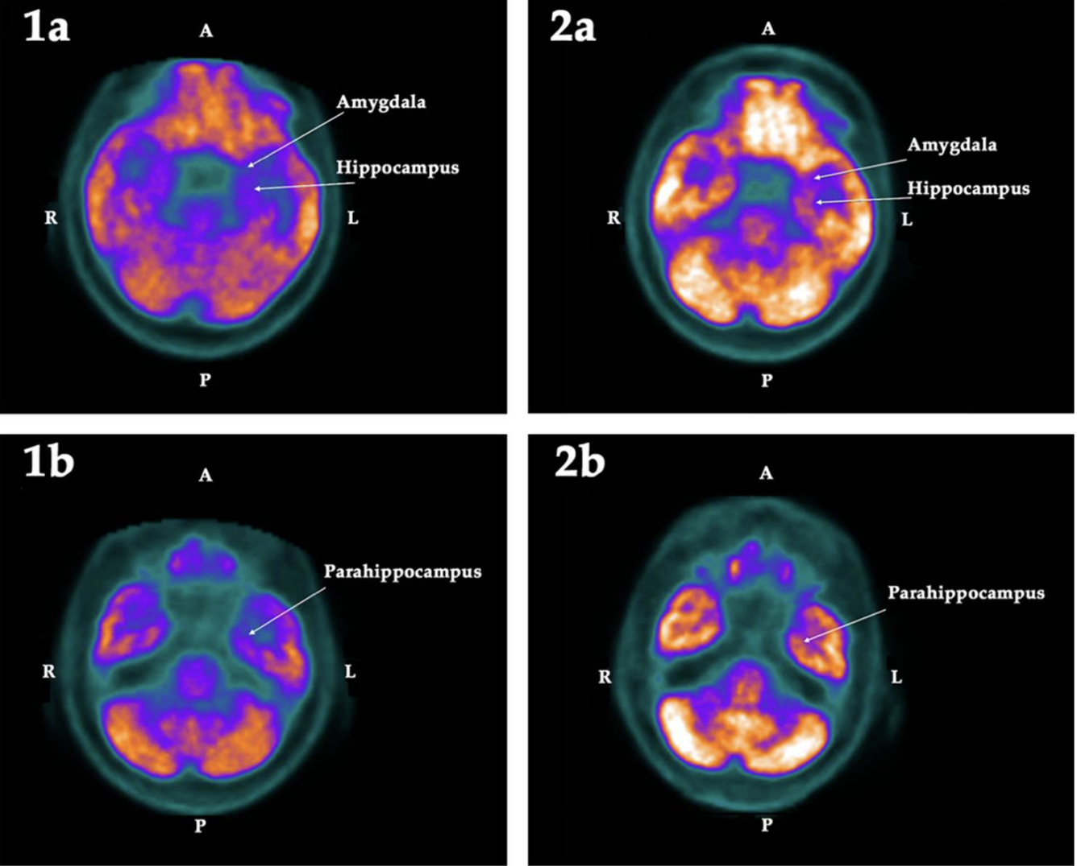
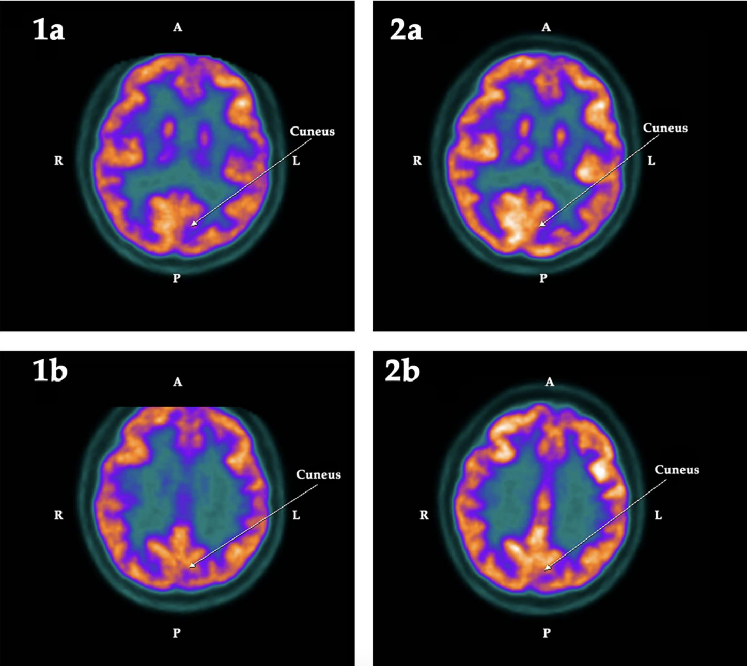
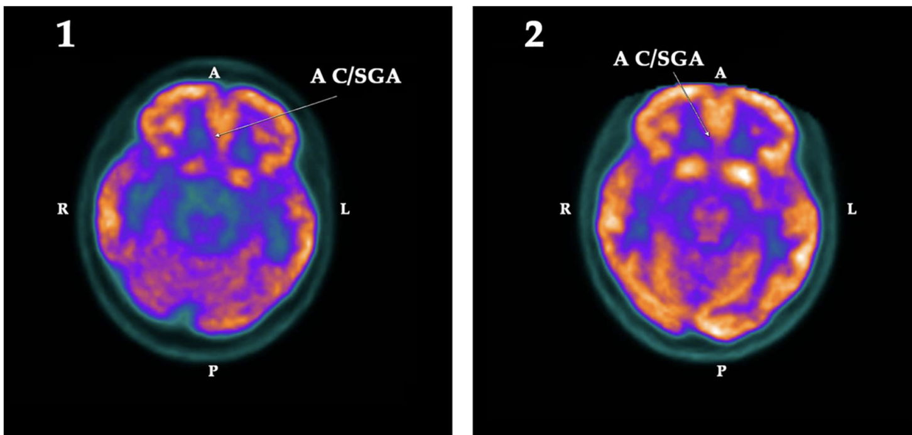
Esetbemutatás
Enyhe cognitiv diszfunkció
Szellemi teljesítmény felmérése:
TAVEC teszt- szöveg memorizálás
Th: GH (0.4 mg/nap, subcutan)
1 hónap kezelést követően TAVEC teszt ismétlése PET CT-vel együtt
Int. J. Mol. Sci. 2018, 19, 2294

Slide 17

Hormonális diszfunkció és SAV outcome összefüggése:
Cortisol
Cortisol központi idegrendszeri hatásai
Védelmi funkció stresszben
Figyelem, koncentráló képesség
Alacsony szint:
Mortalitás $↑$
Magas szint:
Depresszió, szorongás
Tudatzavar
DCI

Slide 18
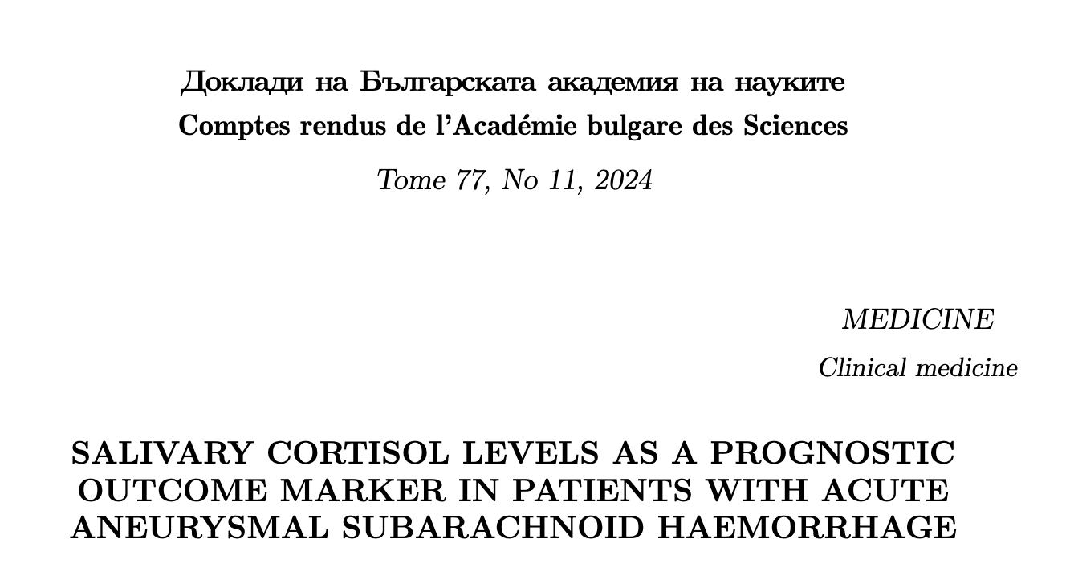

Slide 19
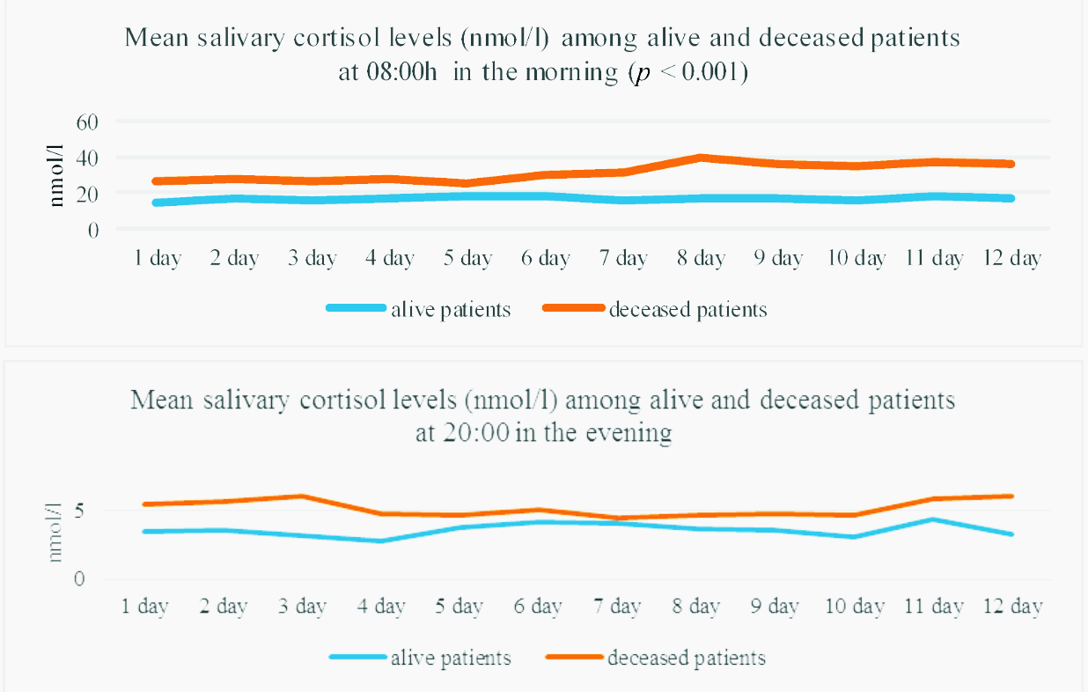

Slide 20
Hormonális diszfunkció és SAV outcome összefüggése:
Prolactin
A prolactin szint emelkedés mértéke utal a sérülés súlyosságára TBI, SAV esetén
Prognosztikai jelentősége van a VS kialakulásában
A prolactin szint változás általában rövid ideig tart
Tudatzavar
Memóriazavar

Slide 21
Hormonális diszfunkció és SAV outcome összefüggése:
Pajzsmirígy hormonok
Hypothyreosis jelei SAV-ban
Tudatzavar
Gyengeség
Bradycardia
Haemodinamikai zavarok

Slide 22
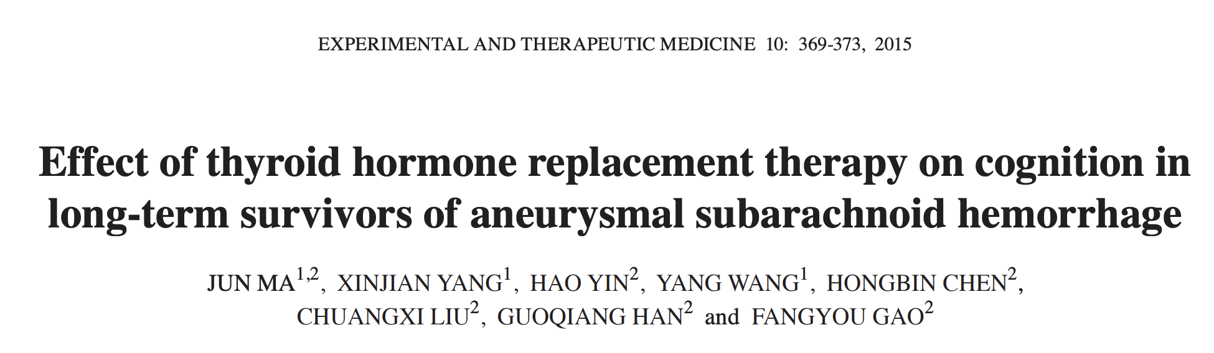
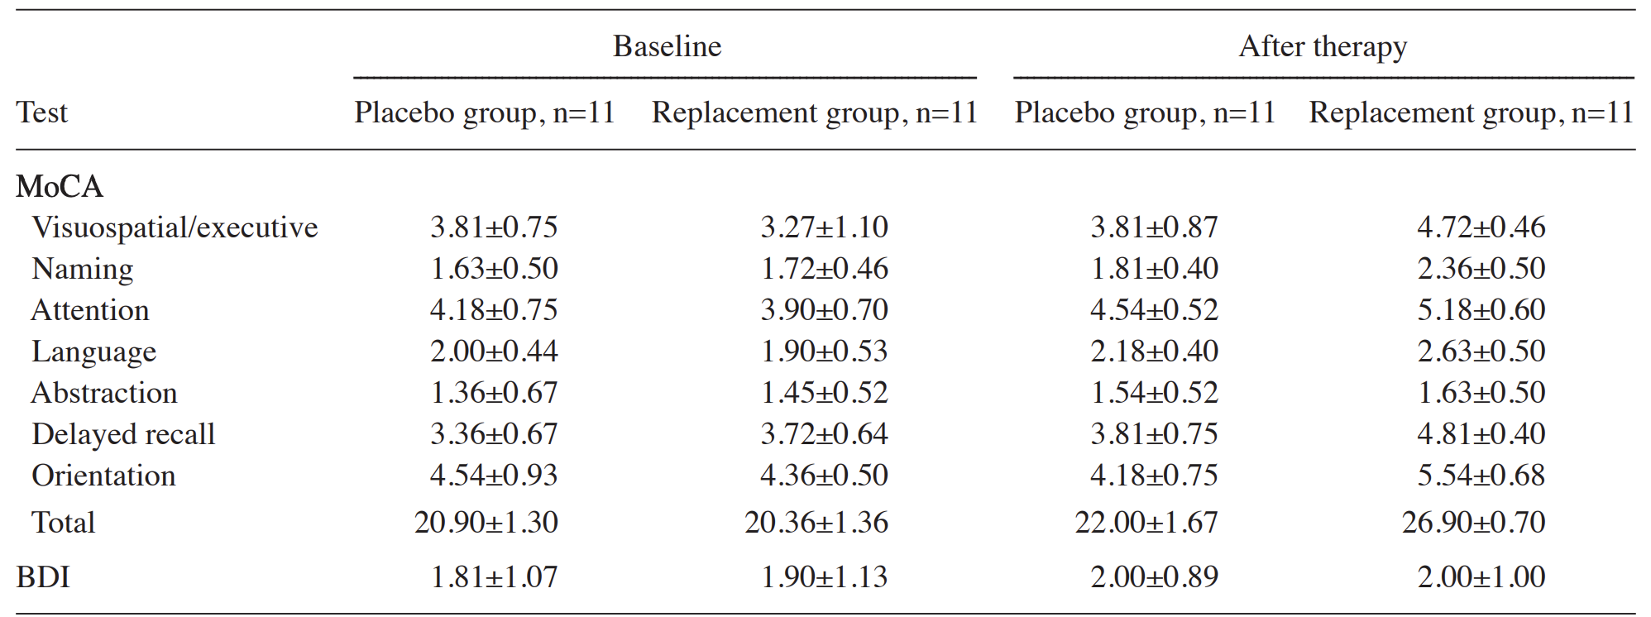

Slide 23
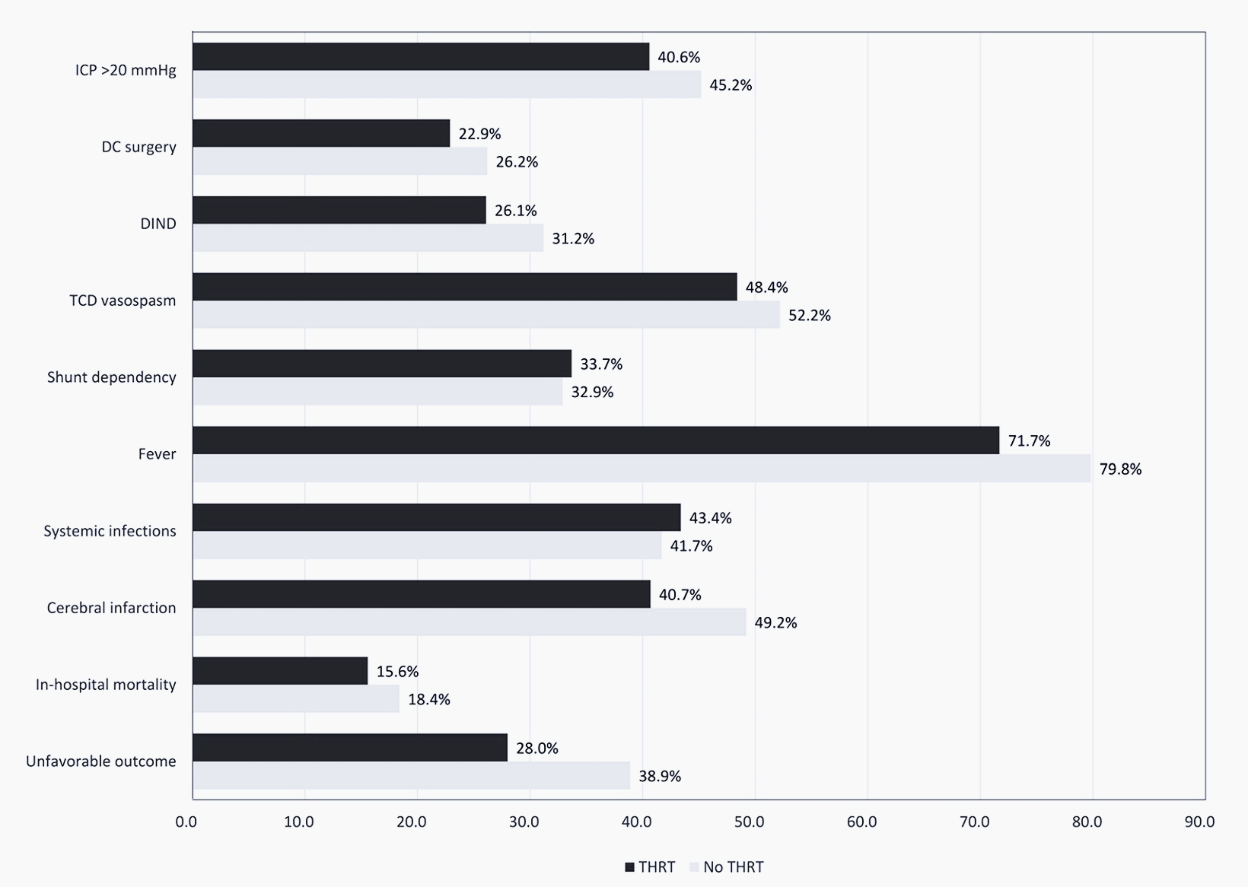
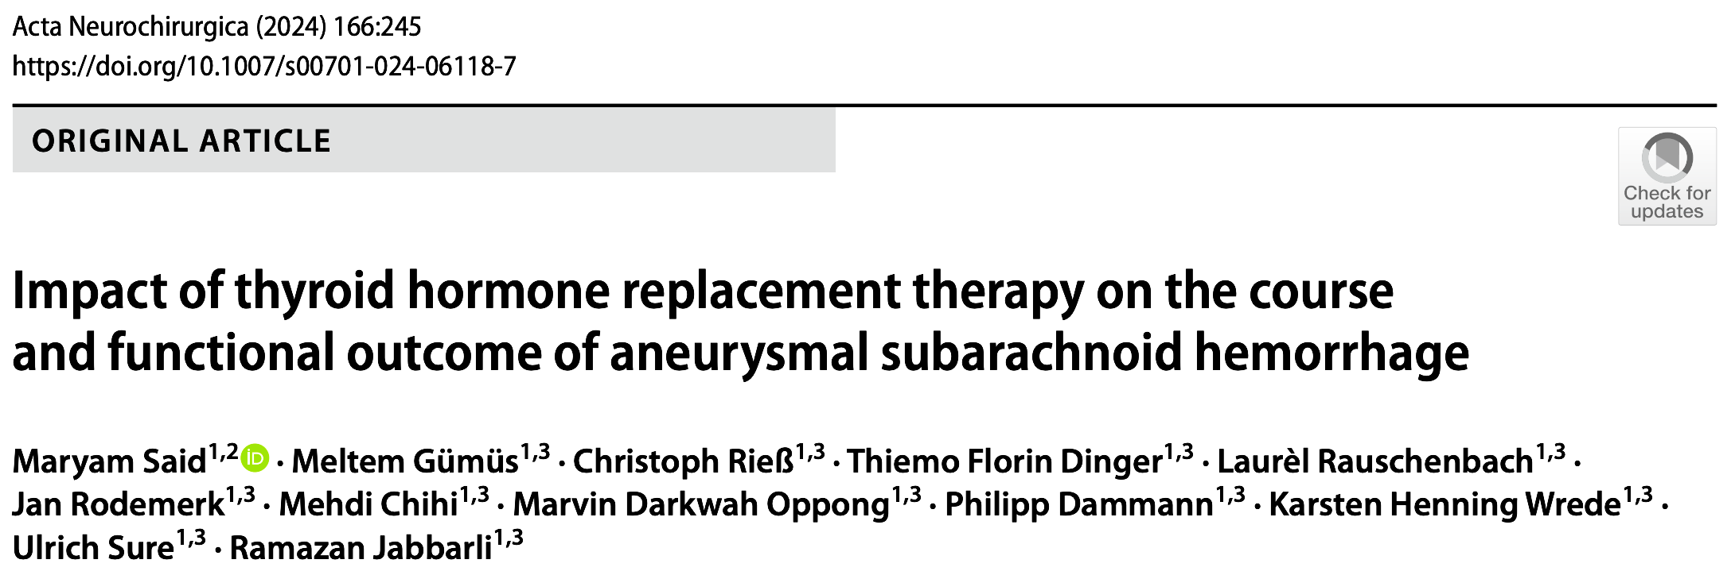

Slide 24
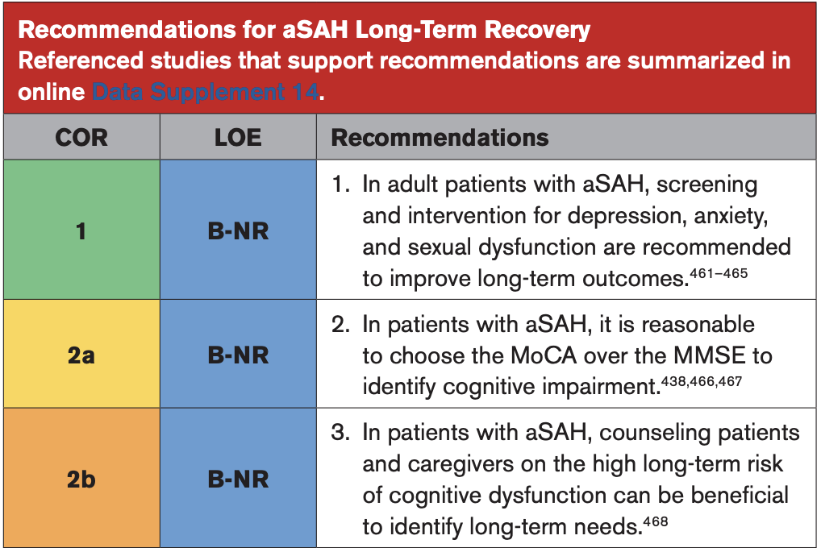
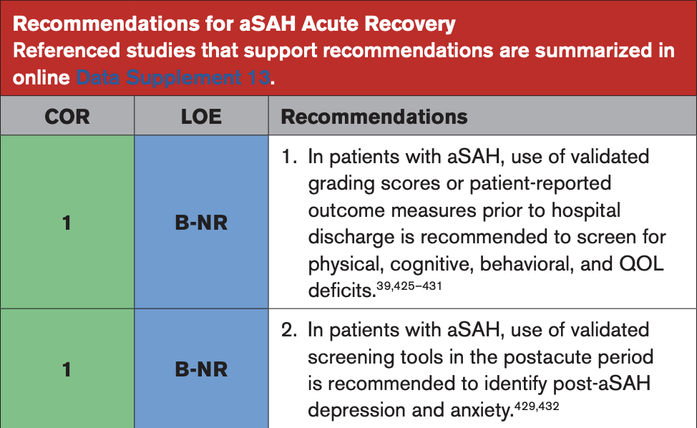
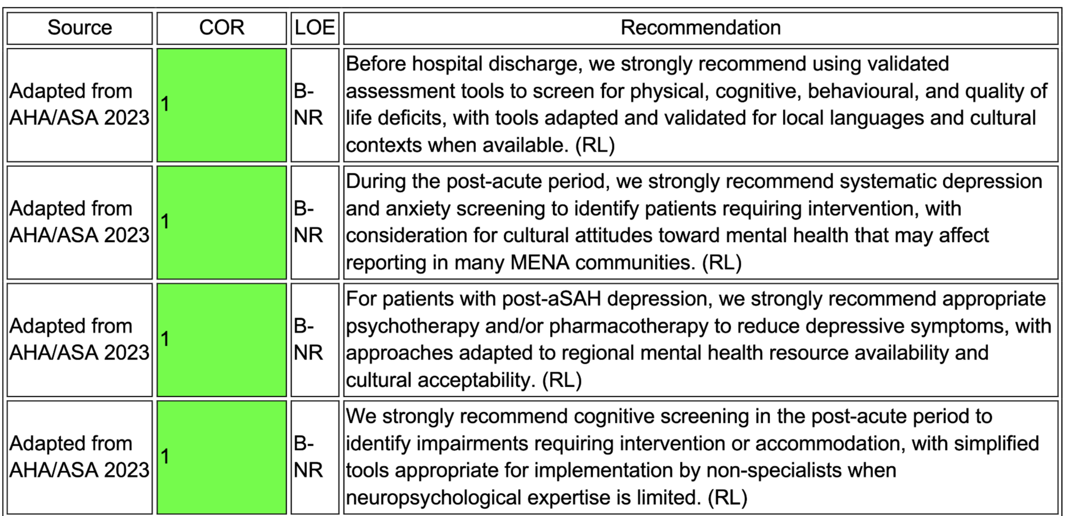
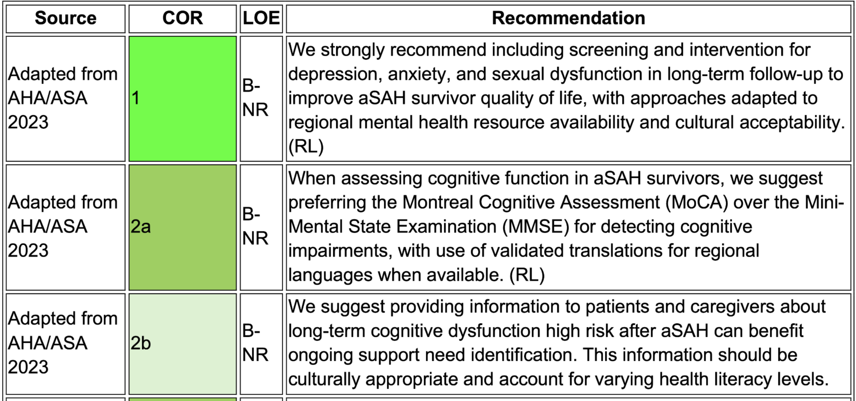

Slide 25
Neurostimuláns gyógyszercsoportok
Központi idegrendszer stimulánsok
AChE inhibitorok
Dopaminerg gyógyszerek
SSRI
GABA agonista

